Slide 1
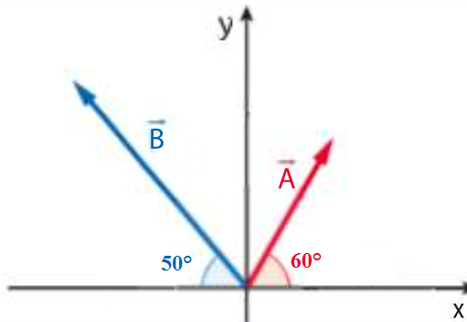
Simulatore di Forze Vettoriali
Di Andrea Frati

Slide 2
Indice
Considerazioni iniziali sul progetto
Requisiti
Gantt preventivo e consuntivo
Considerazioni iniziali sul progetto
Design
Use case
Priorità
Considerazioni finali
Sviluppi futuri

Slide 3
Considerazioni iniziali sul progetto
Complicato
Interessante
utile per imparare
Tante consegne diverse

Slide 4
Requisiti
Avere un’interfaccia Gui Ridimensionabile
Creare un oggetto che si muove in base alla forza risultante
Poter vedere e modificare i parametri dei vettori
Visualizzare la risultante in tempo reale
Poter cambiare il colore dei vettori
Possibilità di avviare stoppare e azzerare la simulazione
Poter disegnare i vettori
Trascinando con il mouse
Dando dei valori

Slide 5
Requisiti
Possibilità di salvare e caricare i parametri della simulazione
disegnare la scia lasciata dall’oggetto in movimento
Gestire se l’oggetto esce dai bordi

Slide 6
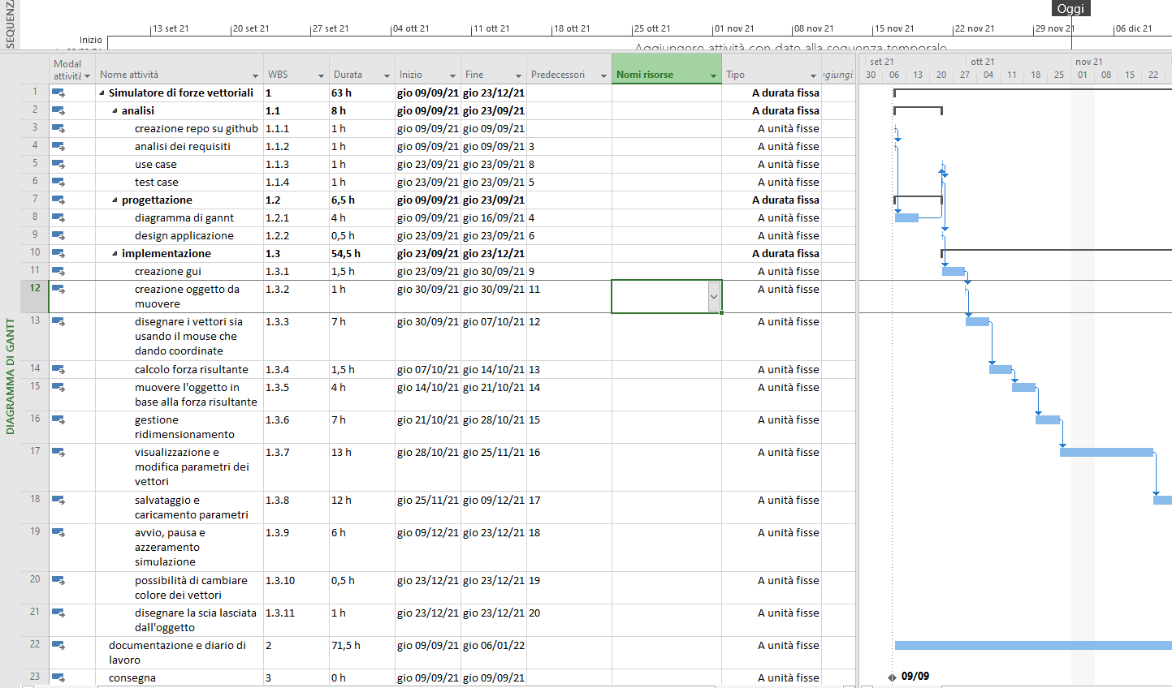
Gantt preventivo

Slide 7
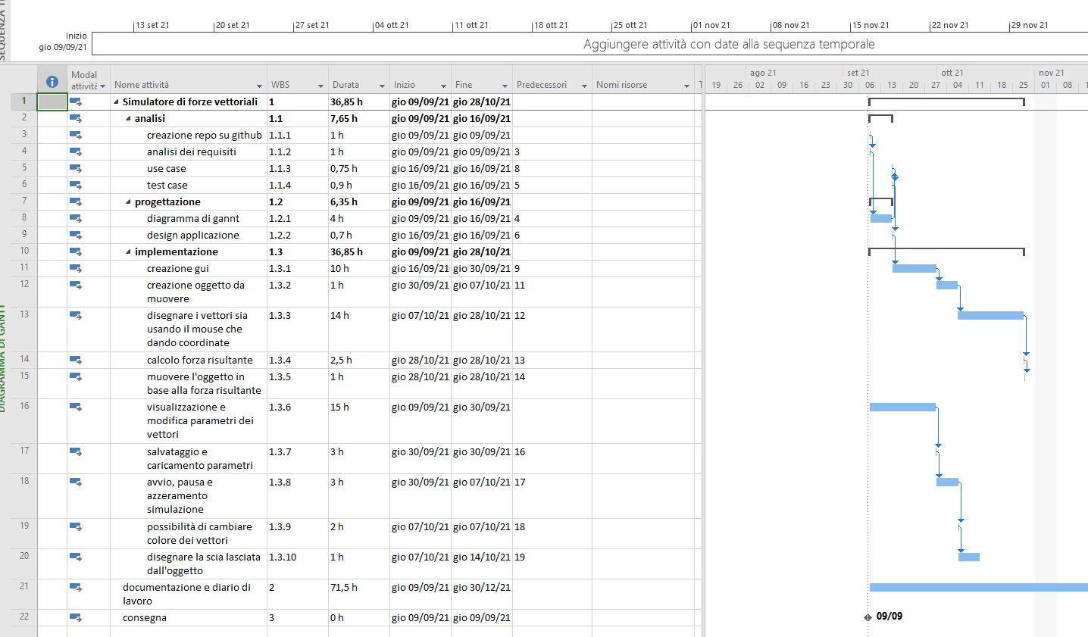
Gantt consuntivo

Slide 8
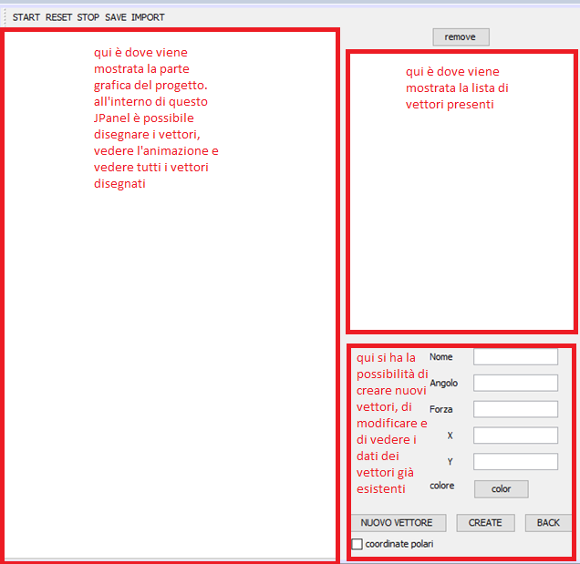
Design

Slide 9
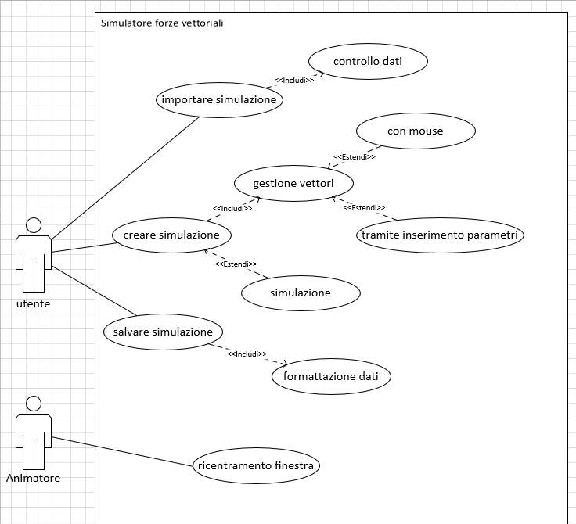
Use case

Slide 10

priorità
Codice
Trovare errori

Slide 11
Considerazioni finali sul progetto
Soddisfatto
Imparato cose nuove
Difficile seguire il gantt

Slide 12
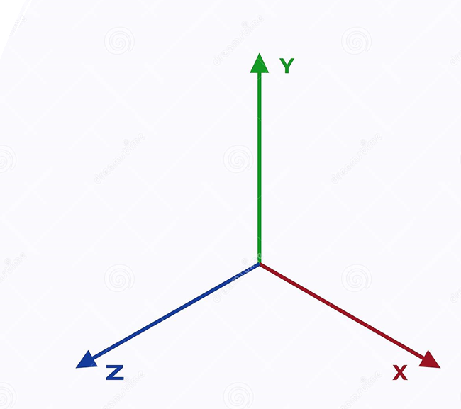
Sviluppi futuri
Uno sviluppo futuro potrebbe essere quello di gestire oltre a x e y anche z, rendendo il progetto tridimensionale.

Slide 13


